Slide 1

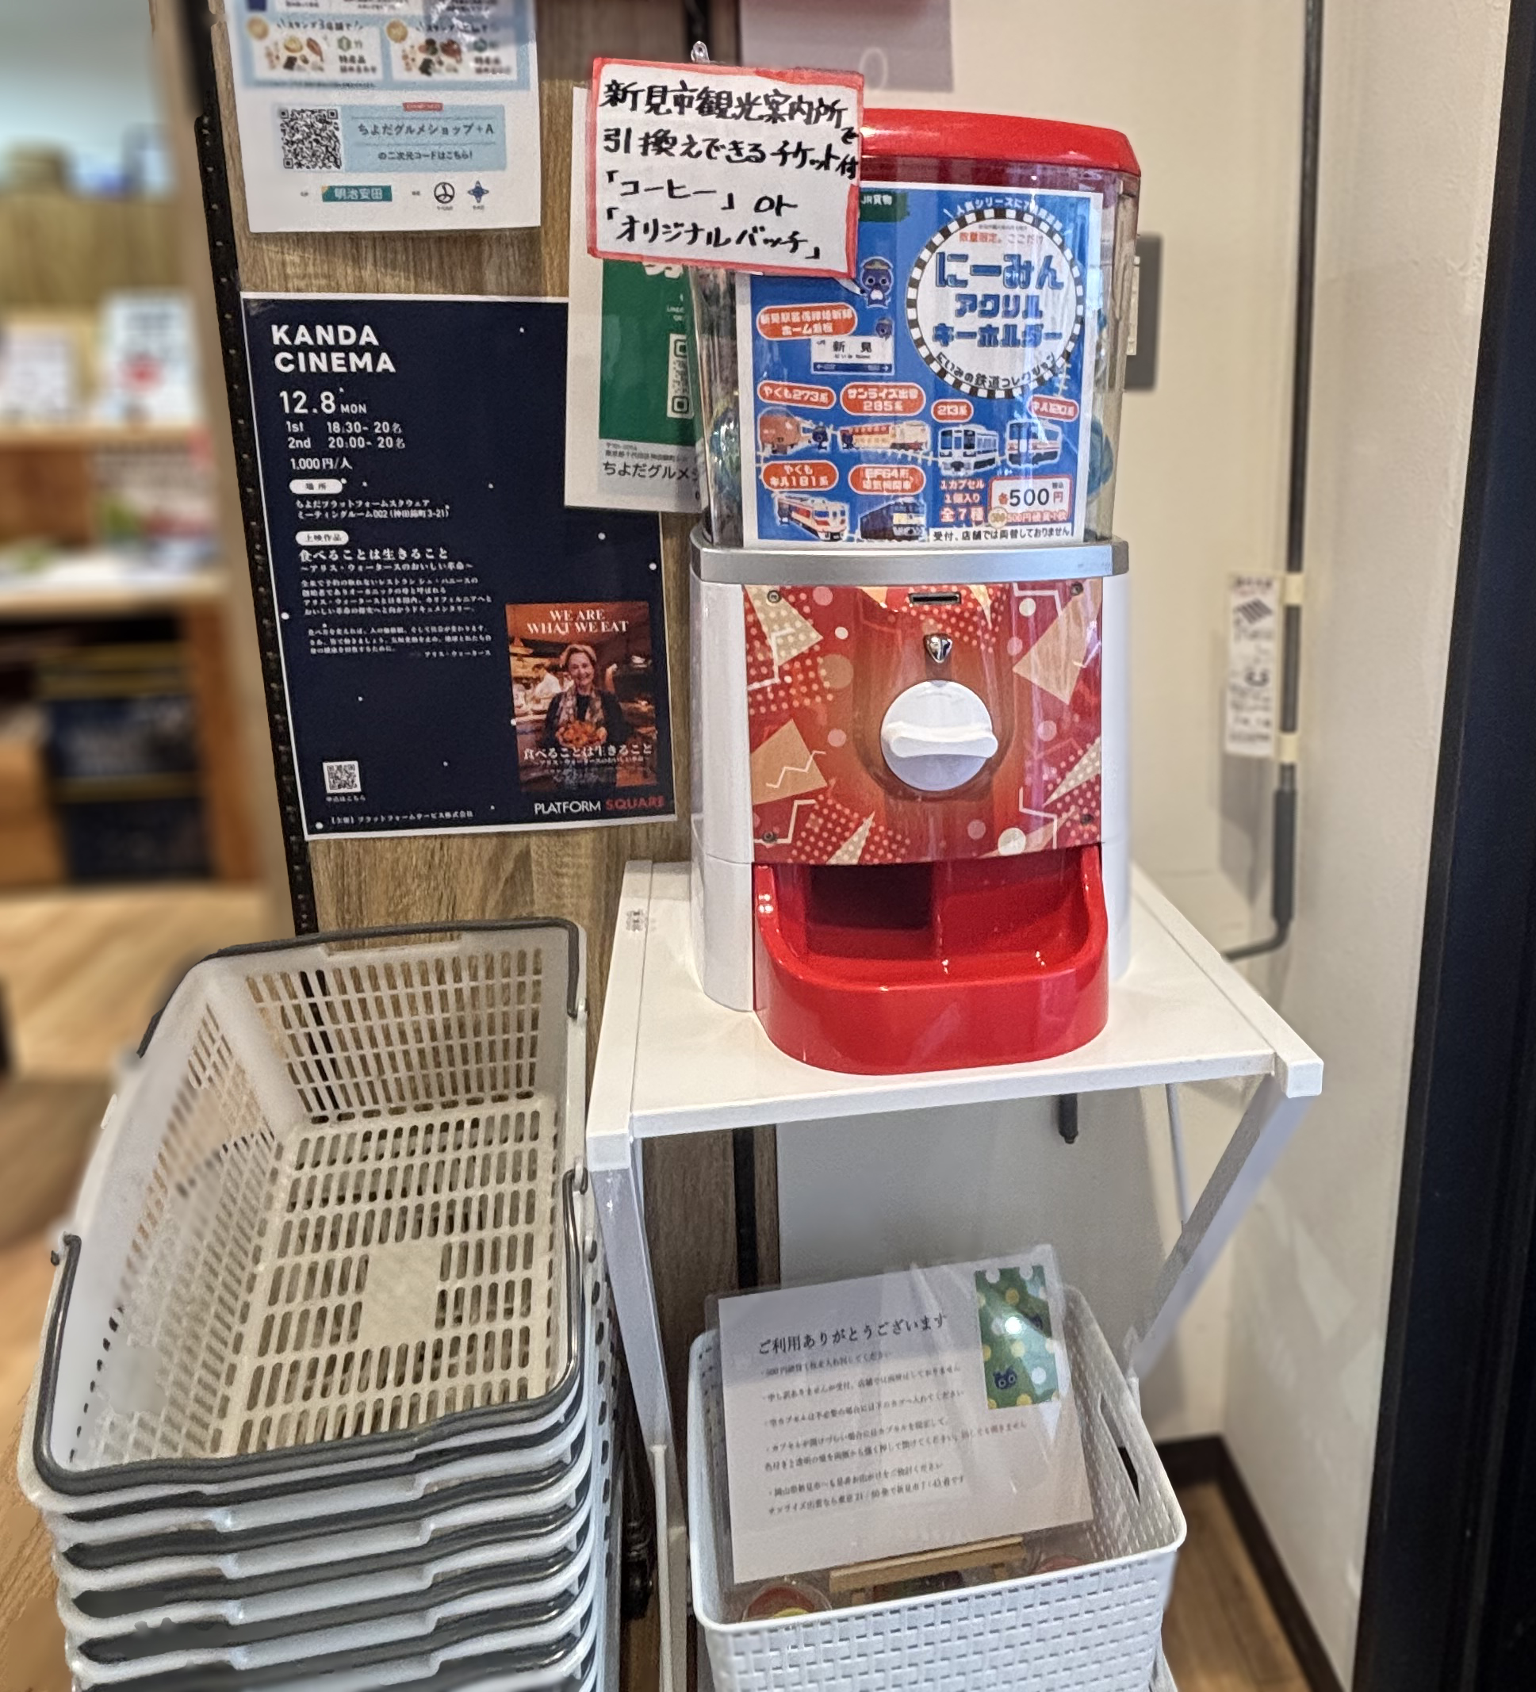
ガチャガチャ＋webで
地域のアピールを！
自治体、関連団体様向け
●初期費用0円もあります
地域のアピールに
ちよだグルメショップ＋A店内にあるガチャガチャと
Web宣伝のご利用をご検討ください。

Slide 2
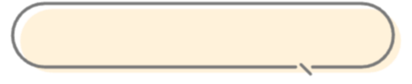
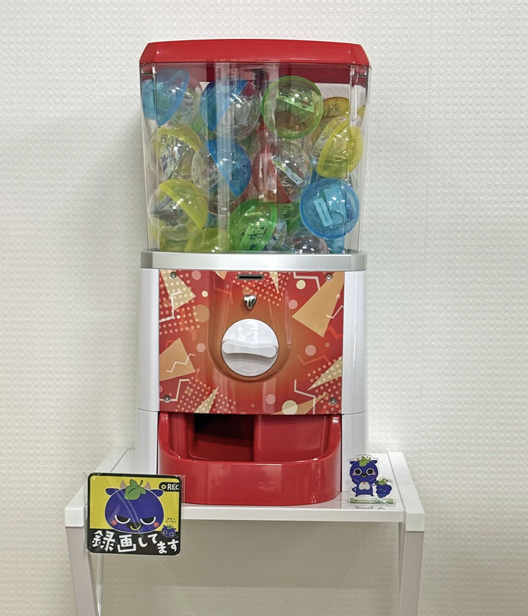

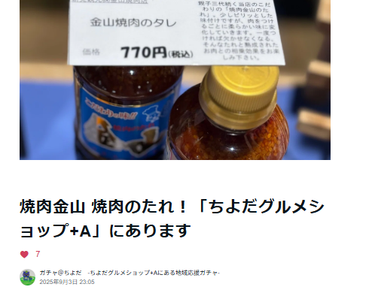
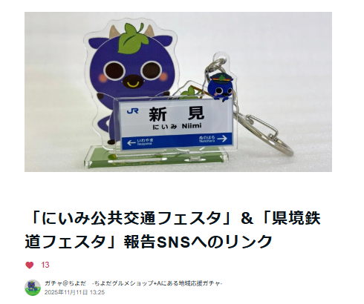

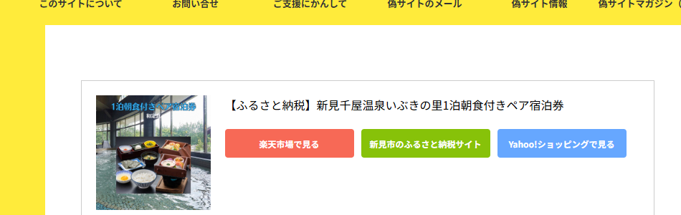
●ガチャ概要
設置場所：ちよだグルメショップ＋A店内
1回500円（500円硬貨1枚）
カプセルサイズ：75mm
・note：https://note.com/gacya_chiyoda
・neo-bloodサイト内広告：https://www.neo-blood.co.jp/
・Wordpress：http://gacya.neo-blood.co.jp/
・ｘ：https://x.com/TatsuyaMin11365
運営：株式会社ネオブラッド
千代田区神田錦町3-21
ちよだプラットフォームスクエアCN301
●宣伝web

Slide 3



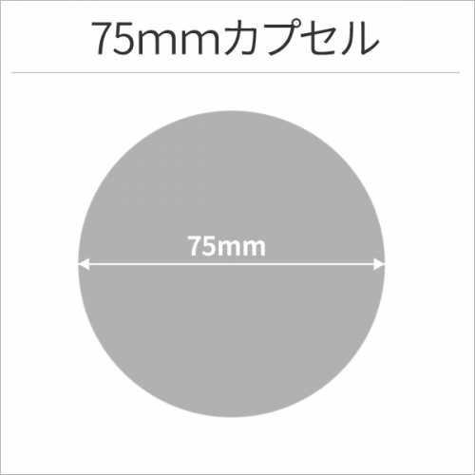
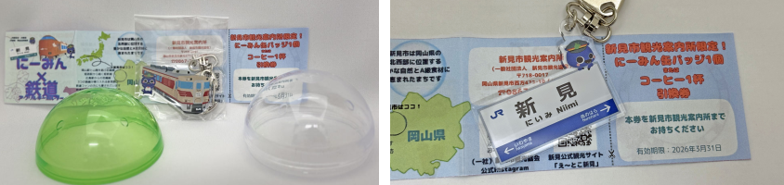
●ガチャ＋チケット
ここでしかないガチャ
・このガチャガチャでは中身だけでなく地域をアピールするチケット（チラシ）を一緒に同梱します。
それは「ふるさと納税サイトのQRコード」「地元の割引チケット」「ふるさと市民登録QRコード」
など実際に行きたくなる、買いたくなるチケットを入れてます。
たとえば 「映画に出てきた店舗のキーホルダー」に「聖地巡礼割引チケット」を同梱
・＋チケットが入るよう大きな75mmカプセルを使用しています。
ふるさと納税、観光、購入、移住へと、つながるガチャガチャ目指しています

Slide 4

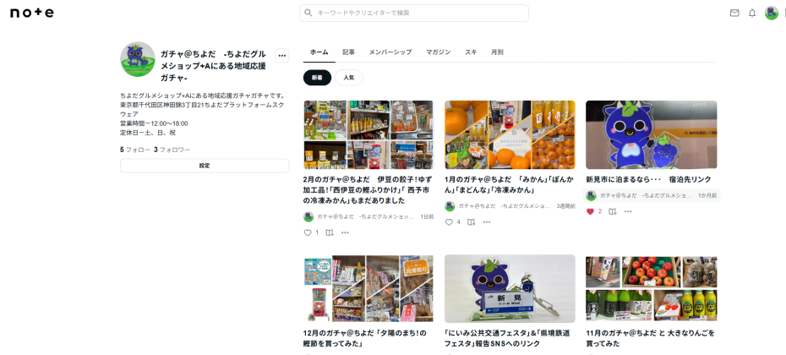
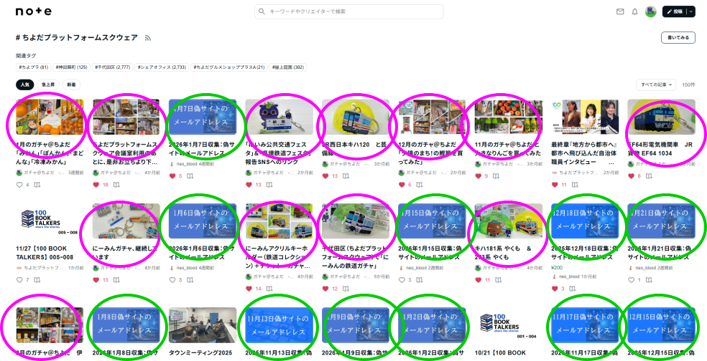
●宣伝web：note https://note.com/gacya_chiyoda
noteでガチャガチャの案内、グルメショップ＋A商品PR、
地域のPRなどをＵＰしております。
ご協力の期間、このような記事を記載していきます。
＃ちよだプラットフォームスクウェア
で検索すると以下のよう人気記事の多くあります。

Slide 5

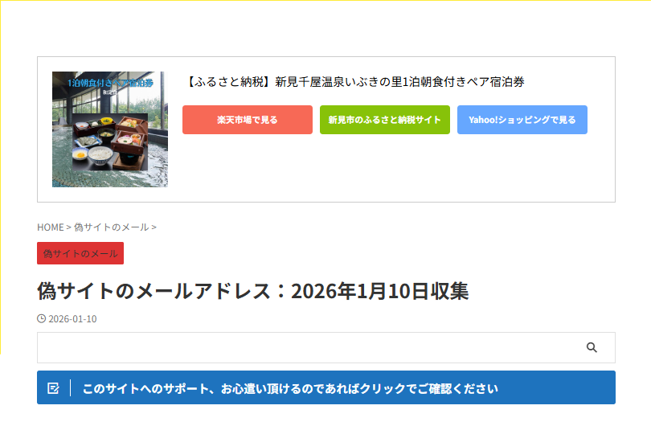
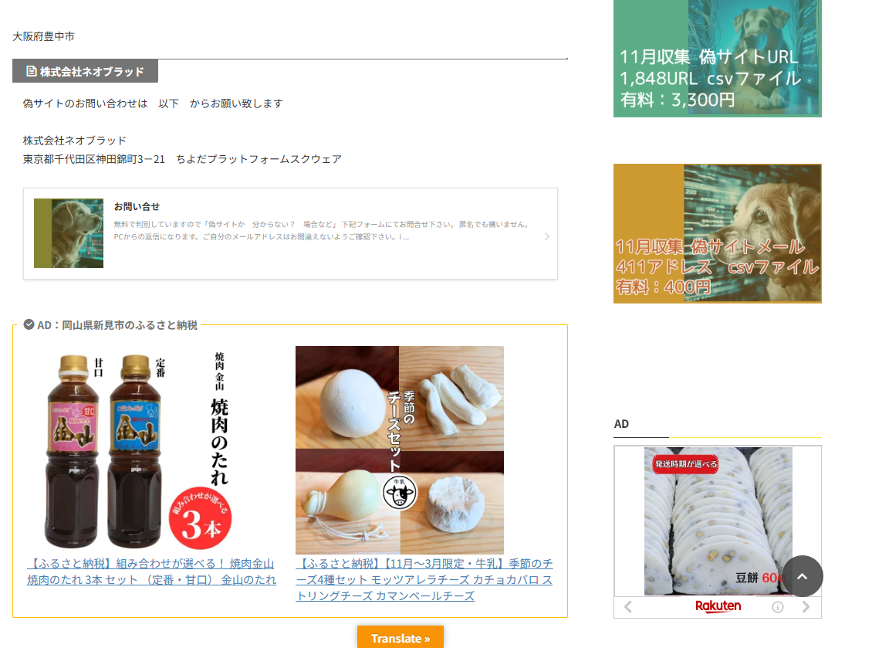
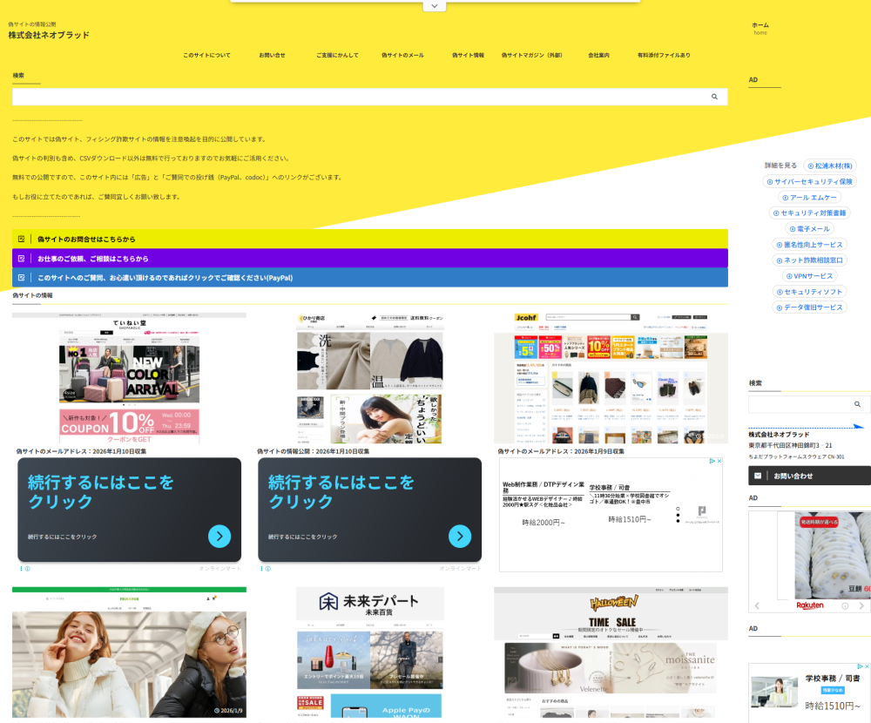
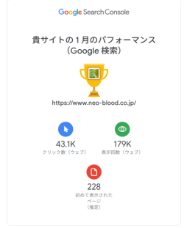
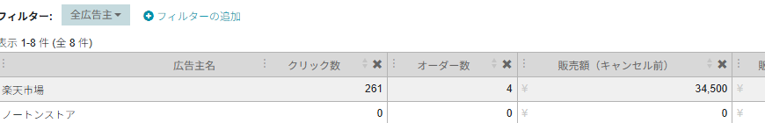

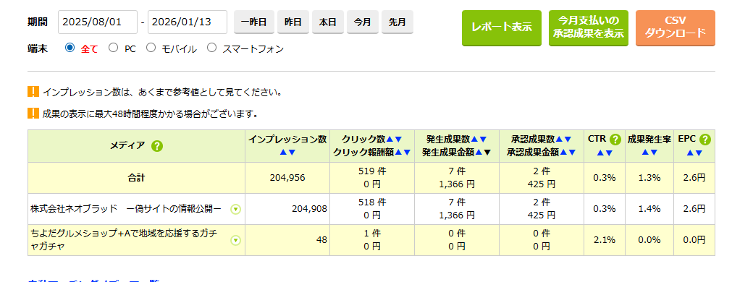
●株式会社ネオブラッドweb https://www.neo-blood.co.jp/
ガチャを運営している株式会社ネオブラッドの偽サイトの注意喚起をしているサイトです。
ここに期間中宣伝「ふるさと納税」などの広告をＵＰして、ご協力地域のアピールを行っています。
通常はアフリエイト広告、Google広告を使いますが、320×320の広告頂ければそれを利用します。
9－12月で新見市のふるさと納税をPR
インプレッション204,908
クリック数780

Slide 6
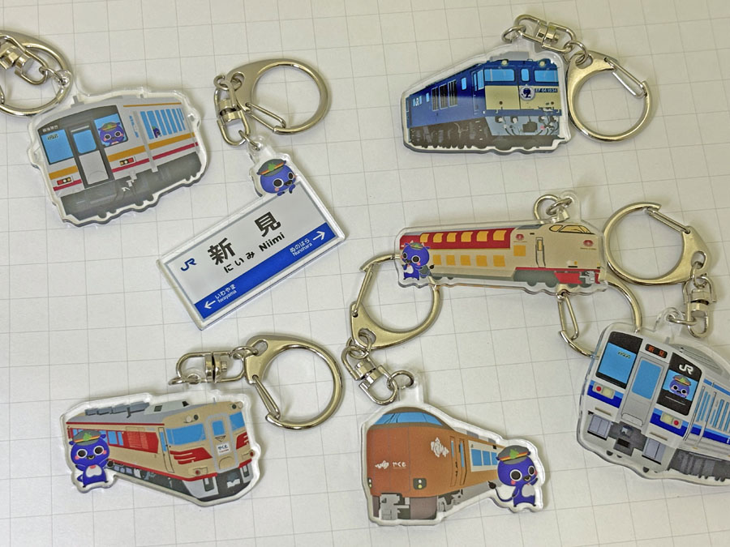
地域のオリジナルなもの（東京で販売されていない）
ふるさと納税、特産に関するもの、祭りや観光をアピールするもの
県や市のマスコットのグッズ、数が微妙なノベルティなど
●ガチャガチャのなかみ
●グッズ
県や市のマスコットのグッズ：キーホルダー、マスキングテープ、バッチなど
夏の海や祭り、フェスに向けてのグッズ。数が微妙なグッズなどあれば
地域の各部署や関連ある観光協会、美術館、フィルムコミッション、警察などグッズも
●自然特産
鉱石、木材、砂など自然特産品。鉱石ではさざれ石、キツネ石、石英、緑色岩また化石を取り除いたジュラ紀の石
木材は残木でつくった木のキーホルダーや立体パズルなど砂では砂を固めたものなど
自然な特産品で観光、ふるさと納税につながるなかみ
●ご相談ください
新規制作など含め、ご相談ください。
在庫が微妙なグッズや期間が過ぎたグッズ、震災や動物保護などをつけるグッズなど一緒に検討させてください。

Slide 7
●初期費用なしのガチャ 寄付付つきガチャなどでご利用ください。
①
②
③
④
地域・施設様
素材をご提供いただくだけ
写真・ロゴ・キャラクター・観光情報など
※権利は従来どおり各権利者様に帰属
株式会社ネオブラッド
バッジ制作費を弊社が負担
商品化・カプセル準備・販売代行
初期費用なし
東京・神田で販売
ちよだプラットフォームスクウェア
1階入口のガチャで展開
チラシ・観光案内・寄付案内も同封可能
少量の観光カタログなど脇に置けます
利用者・応援者
300円で気軽に地域を知る
観光・寄付・来訪につながる
地域・施設様
寄付、餌代などを還元致します。
300円の地域応援ガチャ｜ご協力から応援までの流れ
東京で、地域と出会う小さな窓口
※本企画は、貴団体の名称・ロゴ・キャラクター等の権利を弊社が取得するものではありません。
※販売場所・販売期間・素材使用範囲・売上精算・寄付の扱い等は、実施前に確認のうえ進めます。
※制作数は少量ロットとなります。
※弊社の利益が不要というものではありません。
※希望する商品を全て制作するものではなく、ちよだプラットフォームスクウェアで販売が見込めるものになります。

Slide 8
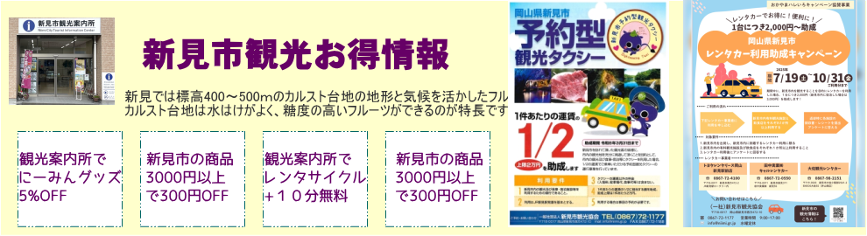


●ご用意して頂きたいもの
・ガチャガチャの中身 ＋ チケット（チラシ） 空カプセルは用意しているので中身だけで大丈夫です。
例えば鉱石の場合：６種類の鉱石を５個づつ計３０個 と
夏のフェスでの割引チケット/観光案内所でキャラクタークリアファイルと交換などチケット。
これでOKです。（チケットはA４で印刷裁断でも出来ます）
・地域・施設の費用が必要ない。弊社負担で制作、販売する方法もございます。お問い合わせください。
株式会社ネオブラッド infow@neo-blood.co.jp
●初期費用なしのガチャ
●ご連絡先

